Slide 2
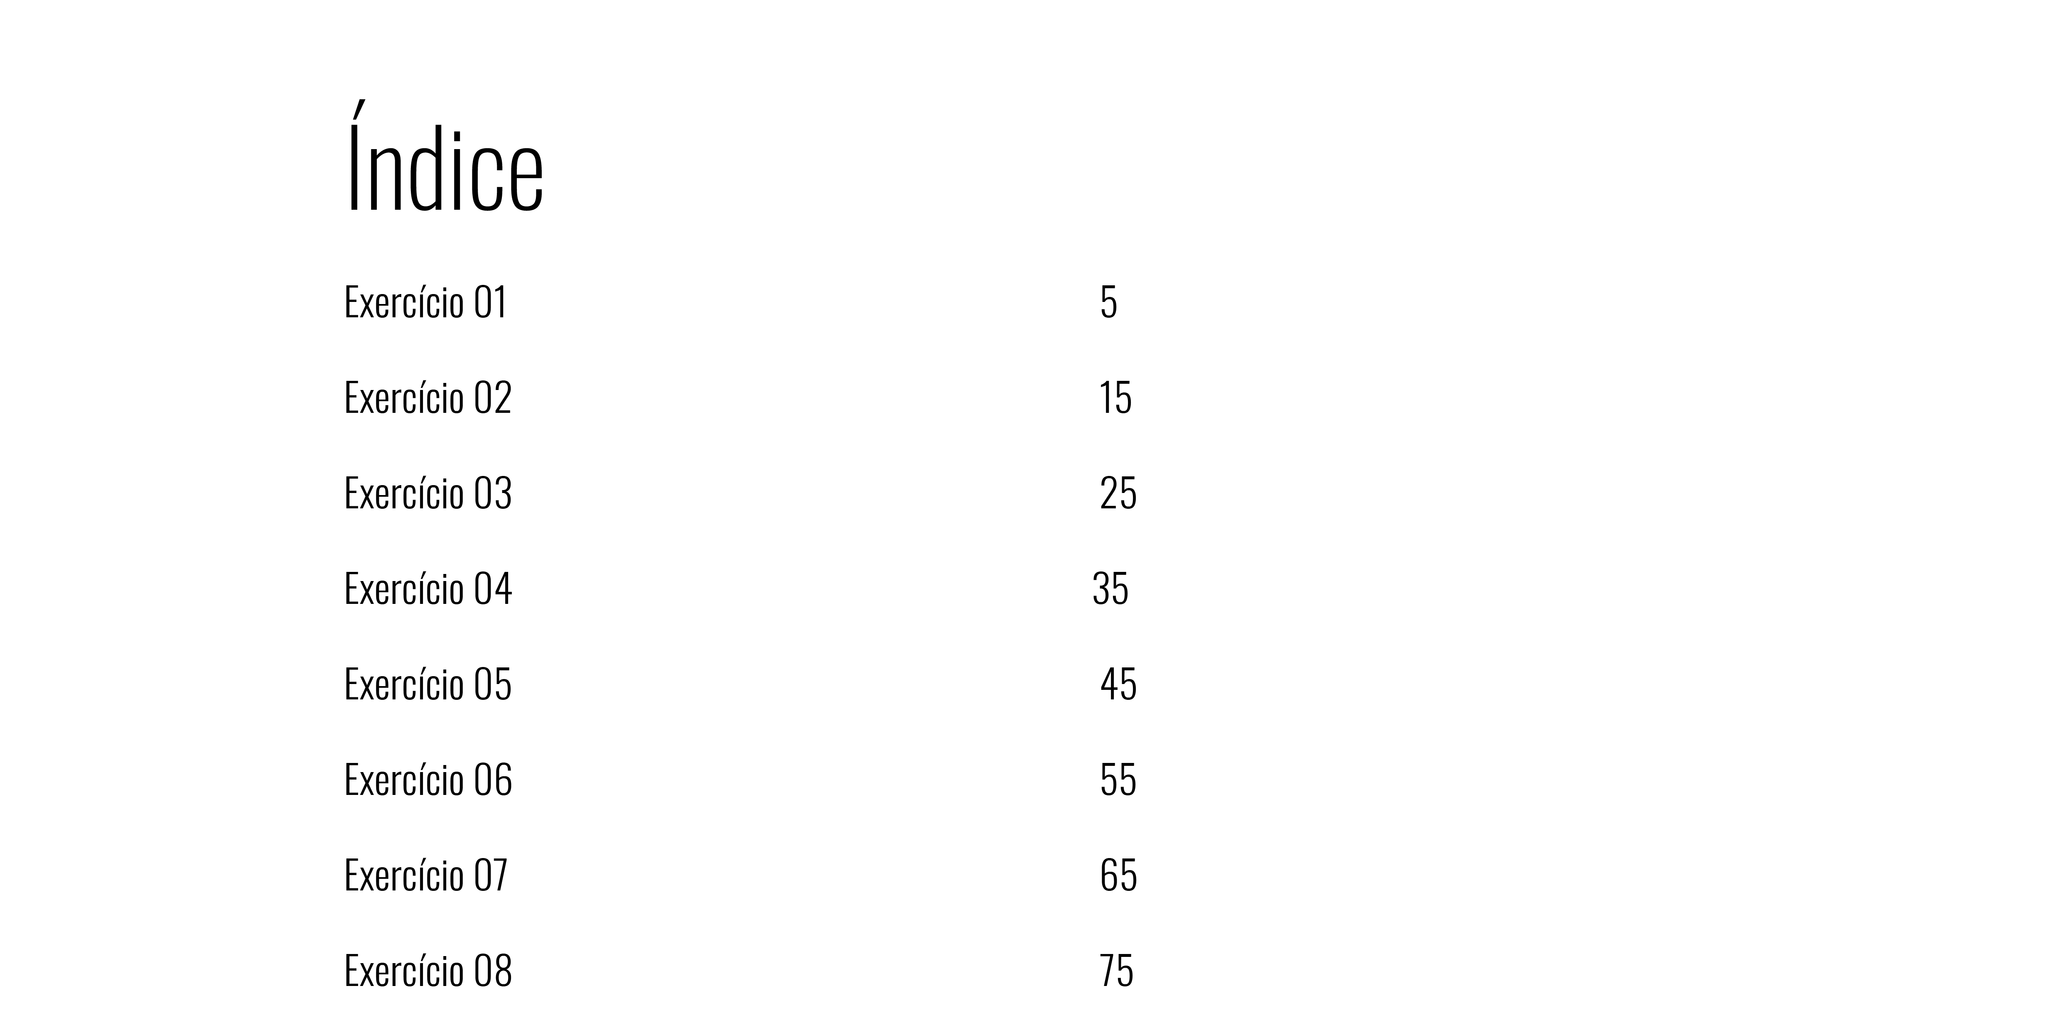

Slide 3
Maria Joana de Albuquerque Barahona Rovisco Paes
2
0
1
9
4
1
2
3

Slide 5
Morfogénese digital - bivalves
EX00

Slide 7
Morfogénese digital - bivalves
EX00
.0

Slide 9
Morfogénese digital - bivalves
EX00
.00

Slide 11
Morfogénese digital - bivalves
EX00
.000

Slide 34
